Slide 1
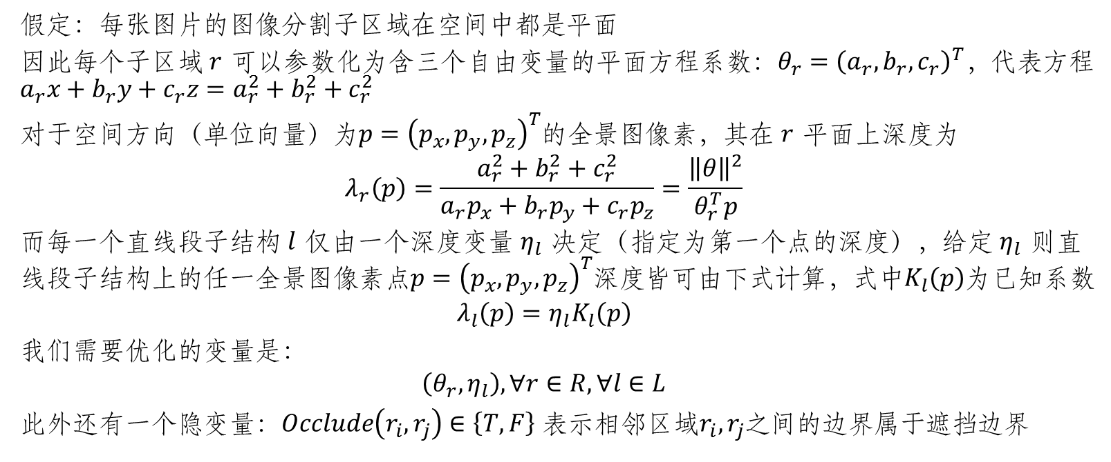
优化目标
假定：每张图片的图像分割子区域在空间中都是平面
因此每个子区域 $r$ 可以参数化为含三个自由变量的平面方程系数：$θ_{r}={\left(a_{r},b_{r},c_{r}\right)}^{T}$，代表方程$a_{r}x+b_{r}y+c_{r}z=a_{r}^{2}+b_{r}^{2}+c_{r}^{2}$
对于空间方向（单位向量）为$p={\left(p_{x},p_{y},p_{z}\right)}^{T}$的全景图像素，其在 $r$ 平面上深度为
$$λ_{r}\left(p\right)=\frac{a_{r}^{2}+b_{r}^{2}+c_{r}^{2}}{a_{r}p_{x}+b_{r}p_{y}+c_{r}p_{z}}=\frac{{\left\|θ\right\|}^{2}}{θ_{r}^{T}p}$$
而每一个直线段子结构 $l$ 仅由一个深度变量 $η_{l}$ 决定（指定为第一个点的深度），给定 $η_{l}$ 则直线段子结构上的任一全景图像素点$p={\left(p_{x},p_{y},p_{z}\right)}^{T}$深度皆可由下式计算，式中$K_{l}\left(p\right)$为已知系数
$$λ_{l}\left(p\right)=η_{l}K_{l}\left(p\right)$$
我们需要优化的变量是：
$$\left(θ_{r}, η_{l}\right), ∀r∈R,∀l∈L$$
此外还有一个隐变量：$Occlude\left(r_{i},r_{j}\right)∈\left\{T,F\right\}$ 表示相邻区域$r_{i},r_{j}$之间的边界属于遮挡边界

Slide 2

约束类型
约束包括如下几类：
不同直线段之间的连接性约束
相邻子区域之间在边界上的连接性约束
子区域与与之相接的直线段子结构之间的连接性约束
子区域法向的Manhattan世界约束
相邻子区域之间的法向一致性约束

Slide 3
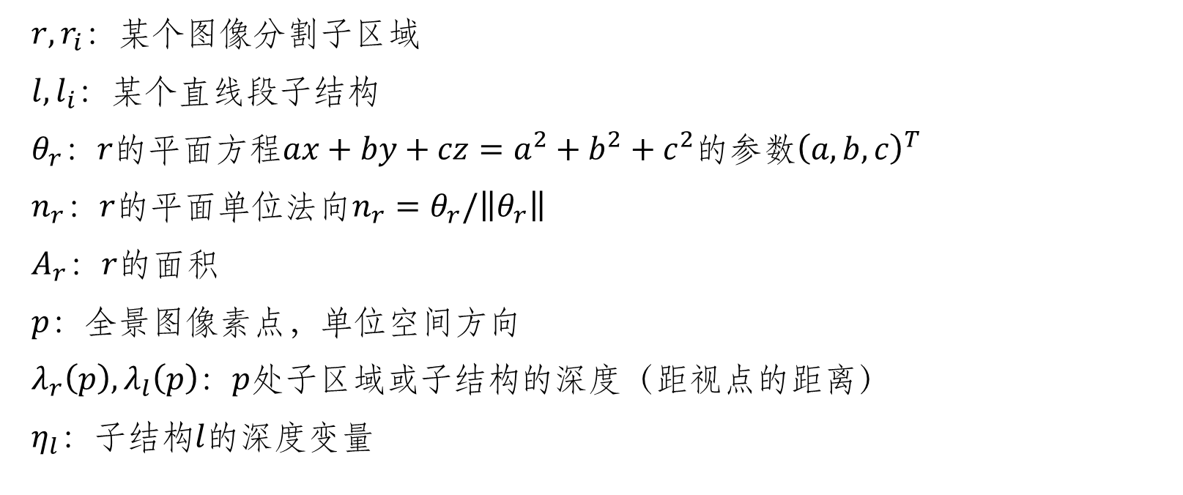
术语
$r,r_{i}$：某个图像分割子区域
$l,l_{i}$：某个直线段子结构
$θ_{r}$：$r$的平面方程$ax+by+cz=a^{2}+b^{2}+c^{2}$的参数${\left(a,b,c\right)}^{T}$
$n_{r}$：$r$的平面单位法向$n_{r}=θ_{r}/\left\|θ_{r}\right\|$
$A_{r}$：$r$的面积
$p$：全景图像素点，单位空间方向
$λ_{r}\left(p\right),λ_{l}\left(p\right)$：$p$处子区域或子结构的深度（距视点的距离）
$η_{l}$：子结构$l$的深度变量

Slide 4
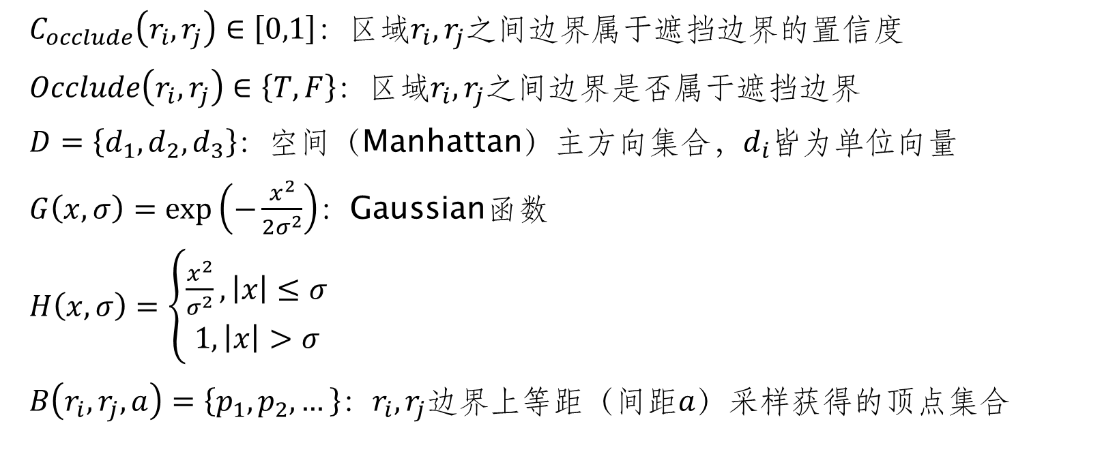
术语
$C_{occlude}\left(r_{i},r_{j}\right)∈\left[0,1\right]$：区域$r_{i},r_{j}$之间边界属于遮挡边界的置信度
$Occlude\left(r_{i},r_{j}\right)∈\left\{T, F\right\}$：区域$r_{i},r_{j}$之间边界是否属于遮挡边界
$D=\left\{d_{1},d_{2},d_{3}\right\}$：空间（Manhattan）主方向集合，$d_{i}$皆为单位向量
$G\left(x,σ\right)=\exp\left(−\frac{x^{2}}{2σ^{2}}\right)$：Gaussian函数
$H\left(x,σ\right)=\left\{\begin{aligned}\frac{x^{2}}{σ^{2}}, \left|x\right|≤σ \\ 1, \left|x\right|>σ\end{aligned}\right.$
$B\left(r_{i}, r_{j},a\right)=\left\{p_{1},p_{2},…\right\}$：$r_{i},r_{j}$边界上等距（间距$a$）采样获得的顶点集合

Slide 5
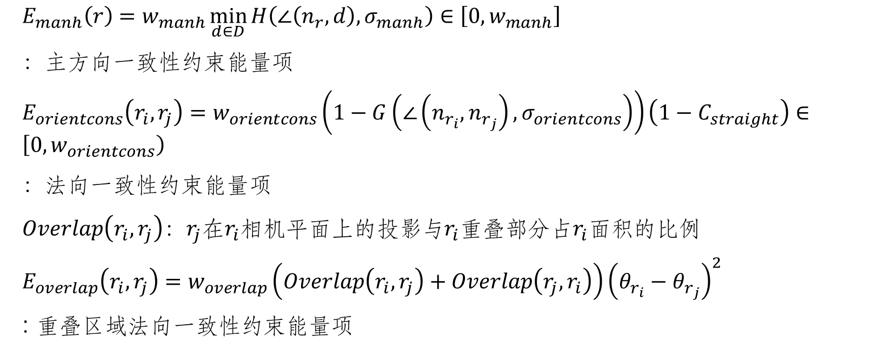
术语
$E_{manh}\left(r\right)=w_{manh}\min_{d∈D}{H\left(∠\left(n_{r},d\right),σ_{manh}\right)}∈\left[0,w_{manh}\right]$
：主方向一致性约束能量项
$E_{orientcons}\left(r_{i},r_{j}\right)=w_{orientcons}\left(1−G\left(∠\left(n_{r_{i}},n_{r_{j}}\right),σ_{orientcons}\right)\right)\left(1−C_{straight}\right)∈\left[0,w_{orientcons}\right)$
：法向一致性约束能量项
$Overlap\left(r_{i},r_{j}\right)$：$r_{j}$在$r_{i}$相机平面上的投影与$r_{i}$重叠部分占$r_{i}$面积的比例
$E_{overlap}\left(r_{i},r_{j}\right)=w_{overlap}\left(Overlap\left(r_{i},r_{j}\right)+Overlap\left(r_{j},r_{i}\right)\right){\left(θ_{r_{i}}−θ_{r_{j}}\right)}^{2}$
: 重叠区域法向一致性约束能量项

Slide 6
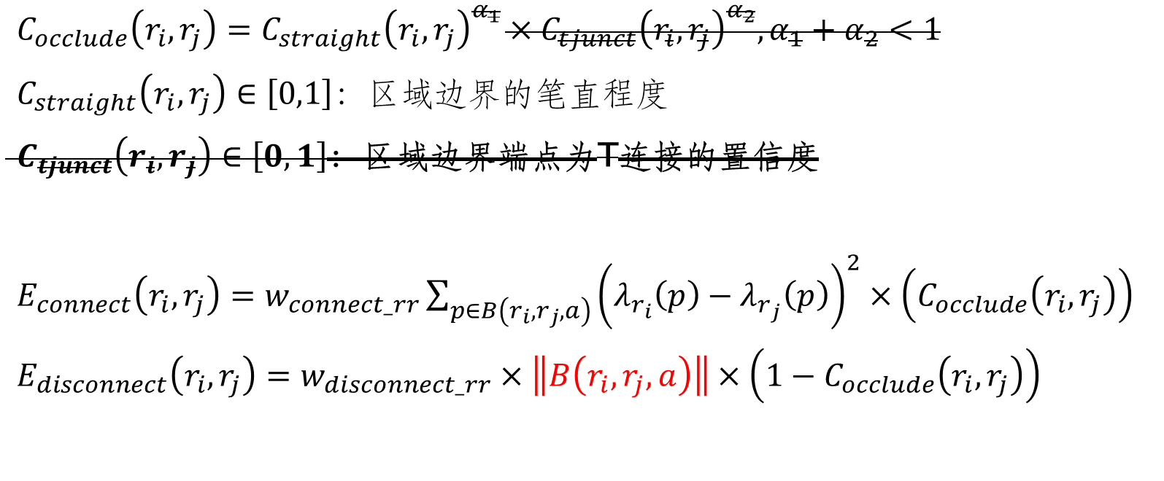
术语
$C_{occlude}\left(r_{i},r_{j}\right)=C_{straight}{\left(r_{i},r_{j}\right)}^{α_{1}}×C_{tjunct}{\left(r_{i},r_{j}\right)}^{α_{2}},α_{1}+α_{2}<1$
$C_{straight}\left(r_{i},r_{j}\right)∈\left[0,1\right]$：区域边界的笔直程度
$C_{tjunct}\left(r_{i},r_{j}\right)∈\left[0,1\right]$：区域边界端点为T连接的置信度
$E_{connect}\left(r_{i},r_{j}\right)=w_{connect_rr}\sum_{p∈B\left(r_{i},r_{j},a\right)}{{\left(λ_{r_{i}}\left(p\right)−λ_{r_{j}}\left(p\right)\right)}^{2}}×\left(C_{occlude}\left(r_{i},r_{j}\right)\right)$
$E_{disconnect}\left(r_{i},r_{j}\right)=w_{disconnect_rr}×\left\|B\left(r_{i},r_{j},a\right)\right\|×\left(1−C_{occlude}\left(r_{i},r_{j}\right)\right)$

Slide 7

术语
$B\left(r,l,a\right)=\left\{p_{1},p_{2},…\right\}$：$l$ 在穿过 $r$ 的部分等距（间距$a$）采样获得的顶点集合
$E_{connect}\left(r,l\right)=w_{connect_rl}\sum_{p∈B\left(r,l,a\right)}{{\left(λ_{r}\left(p\right)−λ_{l}\left(p\right)\right)}^{2}}×\left(C_{occlude}\left(r,l\right)\right)$
$E_{disconnect}\left(r,l \right)=w_{disconnect_rl}×\left\|B\left(r,l,a\right)\right\|×\left(1−C_{occlude}\left(r,l\right)\right)$

